Slide 1
Miguel Ángel Arroyo - Ignacio Baena

Slide 2

Concepto del juego
Save the Donald es un videojuego en el que controlamos al guardaespaldas del presidente de los Estados Unidos de América. Han asaltado la Casa Blanca.
En nuestras manos está salvarle o no...

Slide 3
Dinámica del juego
Consiste en ir recorriendo un “laberinto” basado en la casa blanca en el que nos iremos encontrando enemigos varios. Al llegar a la última sala, encontraremos a nuestro presidente maniatado y tendremos que liberarle de su captor ( Greta ) que será el enemigo final.

Slide 4
Estilo
Gráficos Pixel art
Movimiento en 2 dimensiones

Slide 5

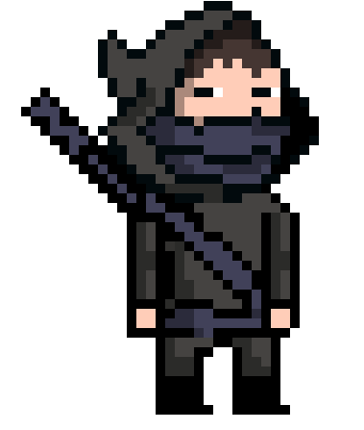
Elementos
Concepto inicial de Protagonista:
Concepto inicial de Enemigos:

Slide 6
Diseño de niveles
Consistirá en la generación de un mapa de habitaciones de forma procedural, es decir, cada partida será diferente a la anterior.

Slide 7


Repositorio
https://mcmiguelac.github.io/DVI/

